Slide 1
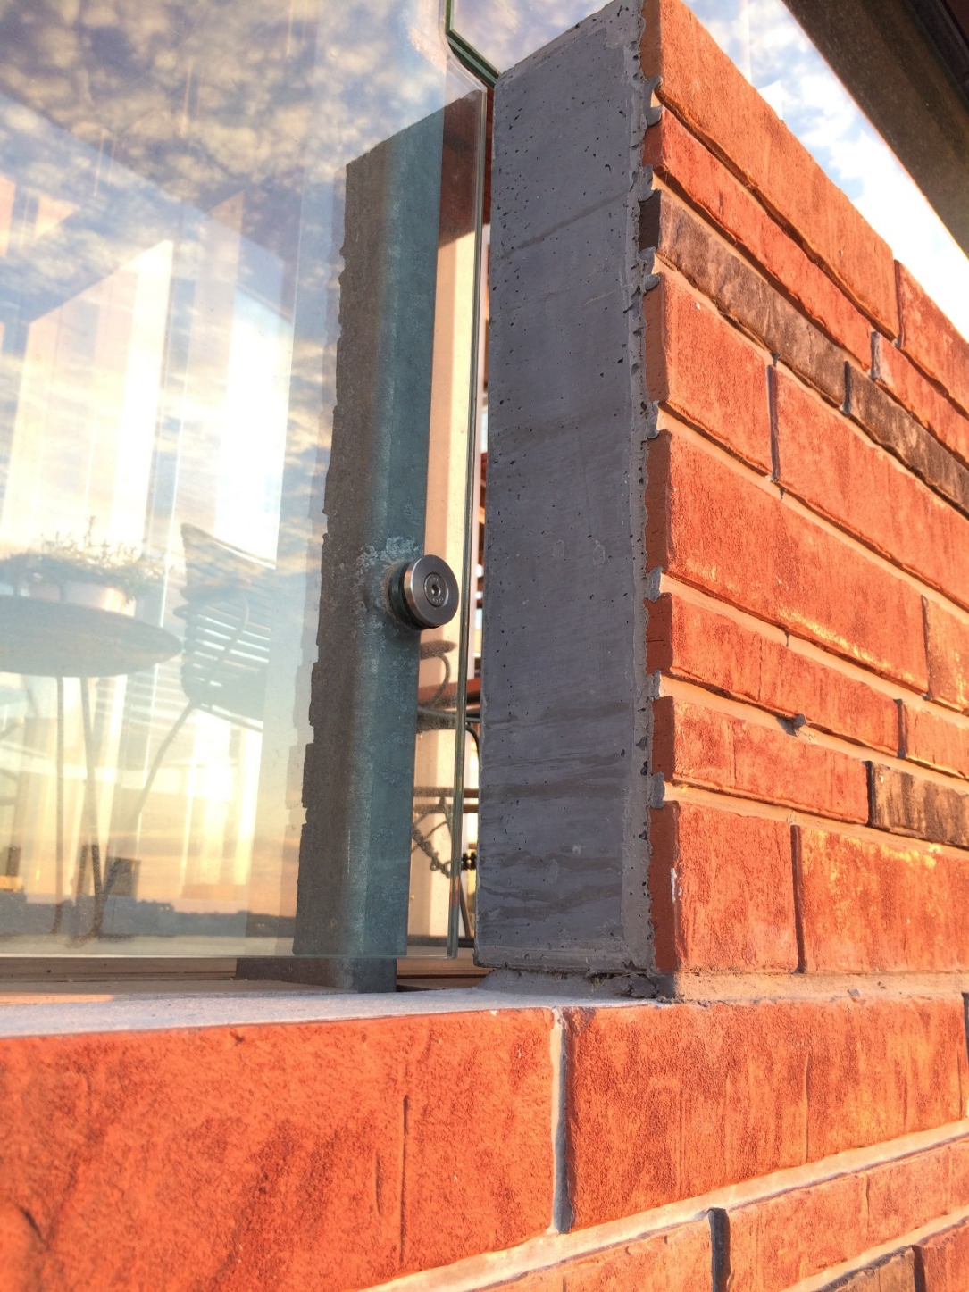
Laboratorio di progettazione tecnologica dell’architettura_aa.2024-25
Principi di lavorazione
Procedimenti costruttivi
Notes:
Ascanio Vitozzi, 5 luglio 1596; Francesco Gallo, 1701 (mt 36 x 25 h 74)

Slide 2
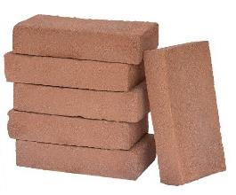
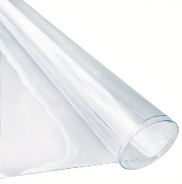
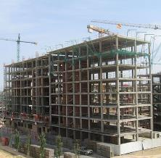
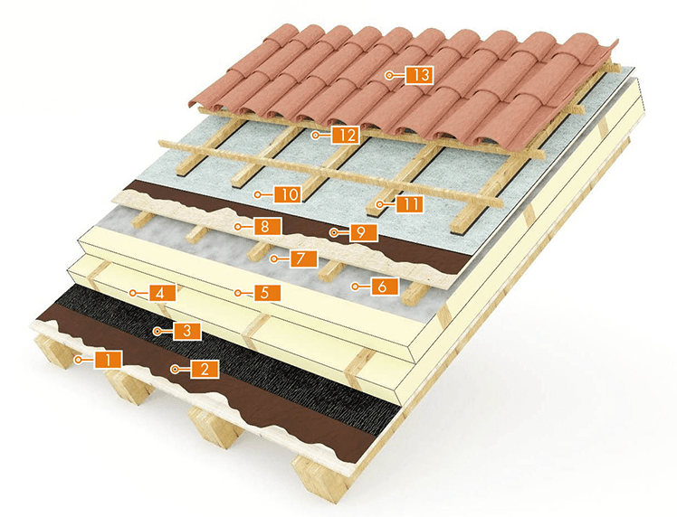
Laboratorio di progettazione tecnologica dell’architettura_aa.2024-25
Per realizzare l'oggetto edilizio occorre individuare la lavorabilità originale del materiale
PRINCIPI DI LAVORAZIONE
Individuano i materiali che hanno potenzialmente
le capacità per costruire la forma ipotizzata.
ELEMENTARI
COMPLESSI
Finalizzati alla realizzazione di un
MONOPEZZ0
Finalizzati alla costruzione di un
OGGETTO COMPOSITO

Slide 3
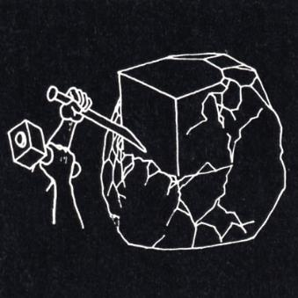
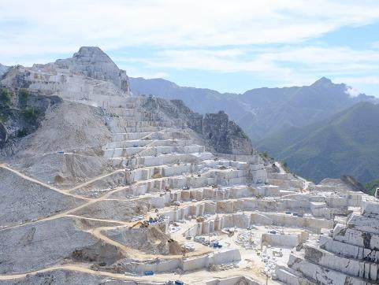
Laboratorio di progettazione tecnologica dell’architettura_aa.2024-25
PRINCIPI DI LAVORAZIONE ELEMENTARI
Asportazione
l'oggetto si ottiene sottraendo materiale
da un blocco di maggiori dimensioni

Slide 4
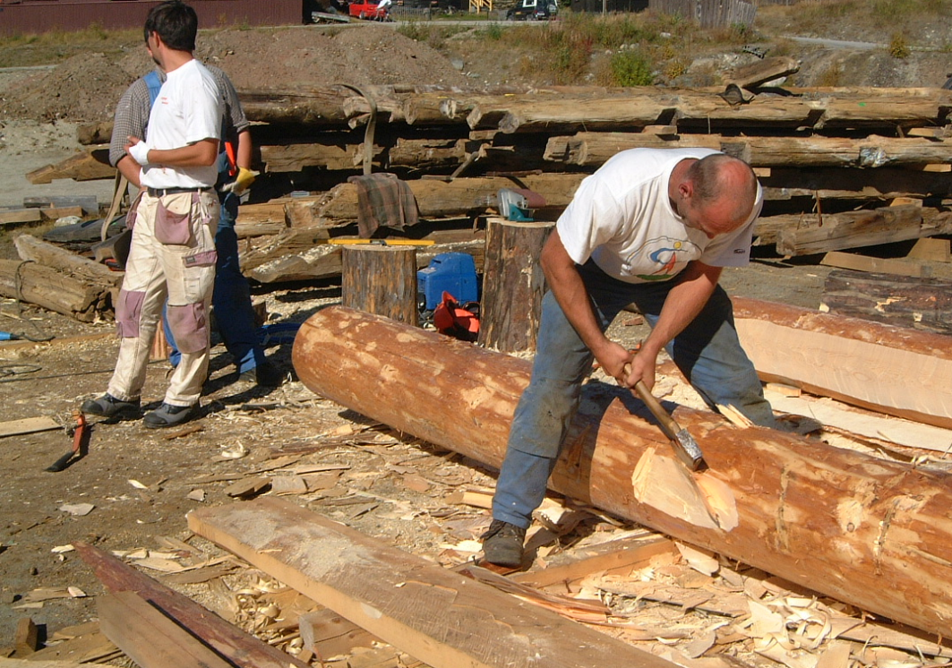
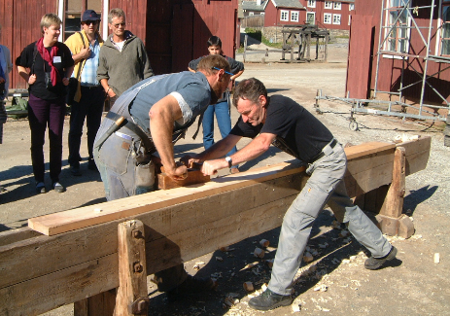
Laboratorio di progettazione tecnologica dell’architettura_aa.2024-25
PRINCIPI DI LAVORAZIONE ELEMENTARI
Asportazione
lavorazioni tradizionali con l’ascia
piallatura

Slide 5
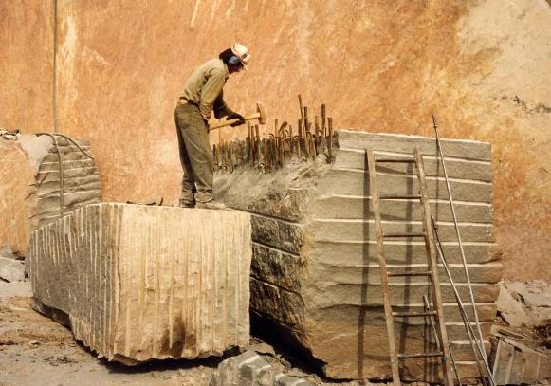
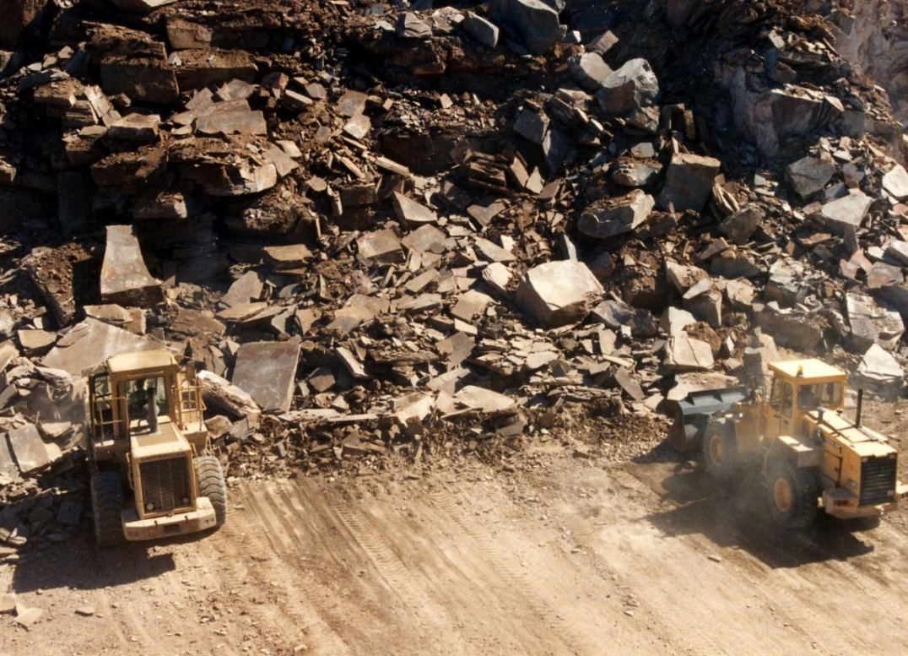
Laboratorio di progettazione tecnologica dell’architettura_aa.2024-25
PRINCIPI DI LAVORAZIONE ELEMENTARI
Asportazione
riquadratura di elementi lapidei
scavi e opere di sbancamento

Slide 6
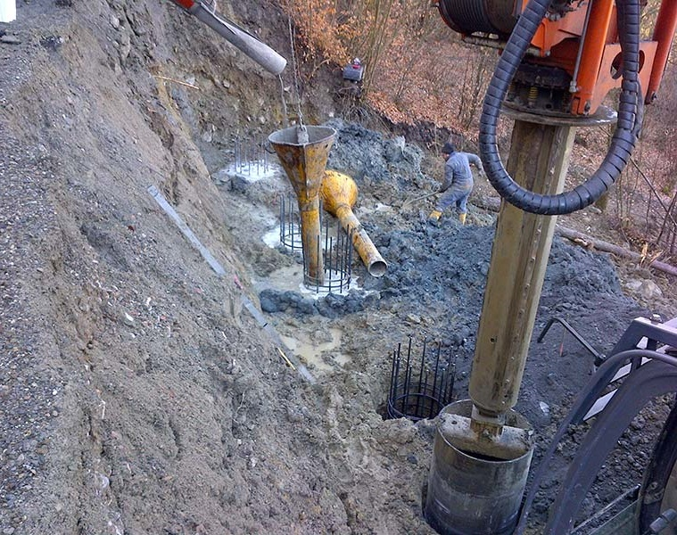
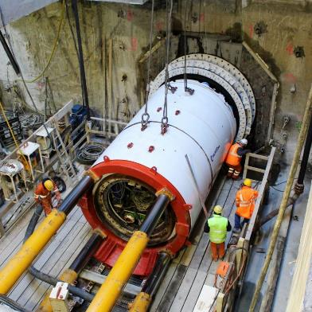
Laboratorio di progettazione tecnologica dell’architettura_aa.2024-25
PRINCIPI DI LAVORAZIONE ELEMENTARI
Asportazione
trivellazione pali
scavo tunnel

Slide 7
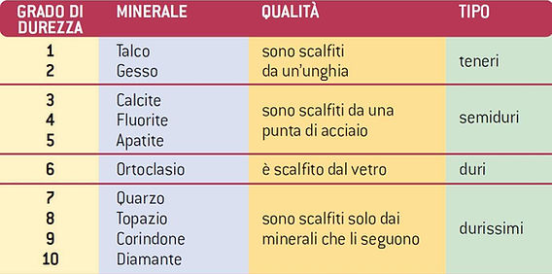
Laboratorio di progettazione tecnologica dell’architettura_aa.2024-25
PRINCIPI DI LAVORAZIONE ELEMENTARI
Asportazione
Resistenza a compressione
Resilienza Charpy
Durezza
Proprietà tecnologiche dei materiali
[def]
La resilienza è la resistenza del materiale alle azioni dinamiche (urti).
I materiali che presentano un’alta resilienza vengono detti tenaci, mentre quelli che presentano una bassa resilienza vengono detti fragili.
La durezza è la resistenza che il materiale oppone all’azione di carichi concentrati.
Si esprime con un valore riferito ad una scala comparativa (MOHS)

Slide 8
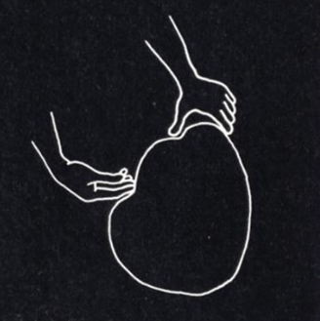
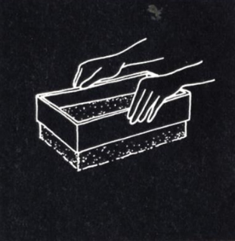
Laboratorio di progettazione tecnologica dell’architettura_aa.2024-25
PRINCIPI DI LAVORAZIONE ELEMENTARI
Formatura
l'oggetto si ottiene con materiali suscettibili di acquistare la forma voluta mediante una modellatura che distribuisce la materia
Formatura diretta
Modellazione indiretta

Slide 9
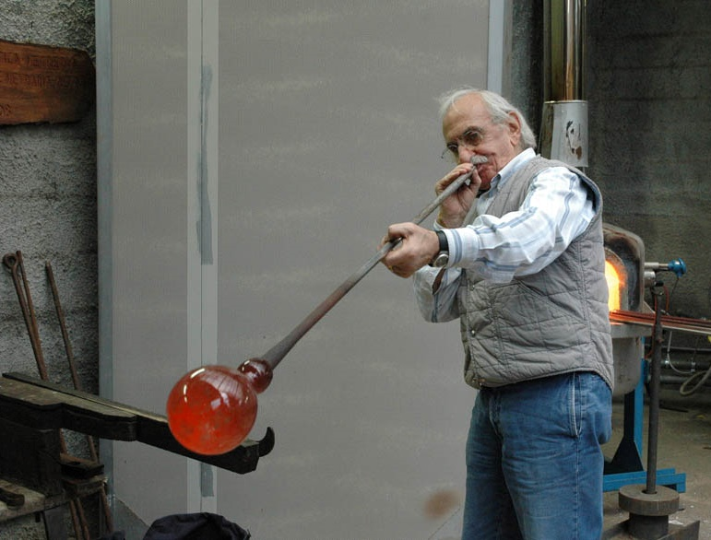
Laboratorio di progettazione tecnologica dell’architettura_aa.2024-25
PRINCIPI DI LAVORAZIONE ELEMENTARI
Modellatura diretta
lavorazione artigianale della ceramica
soffiatura libera del vetro

Slide 10
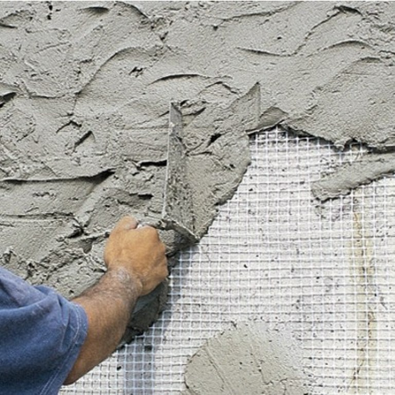
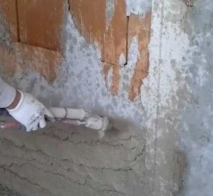
Laboratorio di progettazione tecnologica dell’architettura_aa.2024-25
PRINCIPI DI LAVORAZIONE ELEMENTARI
Modellatura diretta
intonacatura a mano o a spruzzo

Slide 11
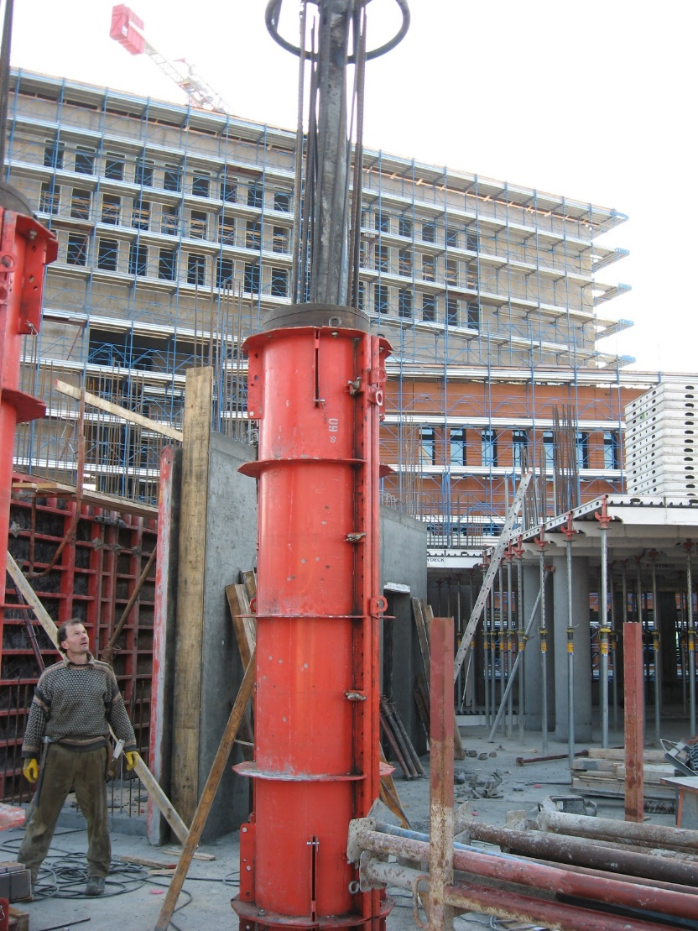
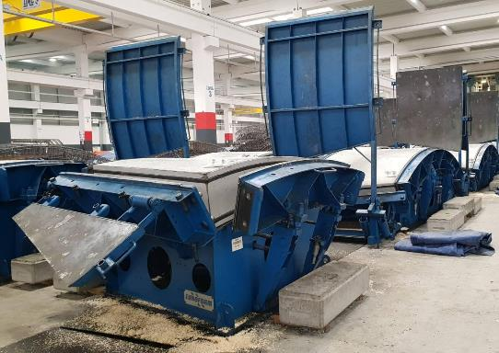
Laboratorio di progettazione tecnologica dell’architettura_aa.2024-25
PRINCIPI DI LAVORAZIONE ELEMENTARI
Modellatura indiretta – con stampi
getti di cls in cassaforme (in opera o fuori opera)

Slide 12
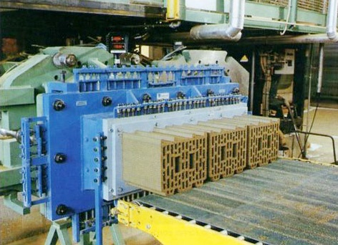
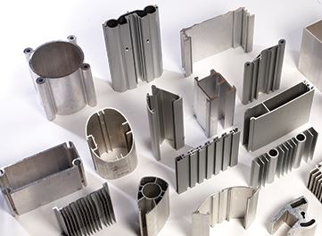
Laboratorio di progettazione tecnologica dell’architettura_aa.2024-25
PRINCIPI DI LAVORAZIONE ELEMENTARI
Modellatura indiretta – con stampi
trafilatura laterizi
estrusione metalli e PVC

Slide 13
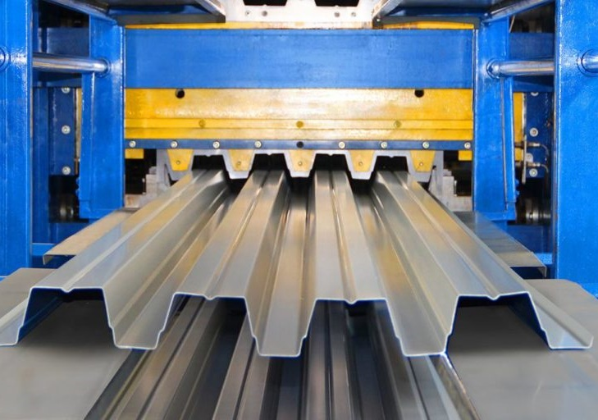
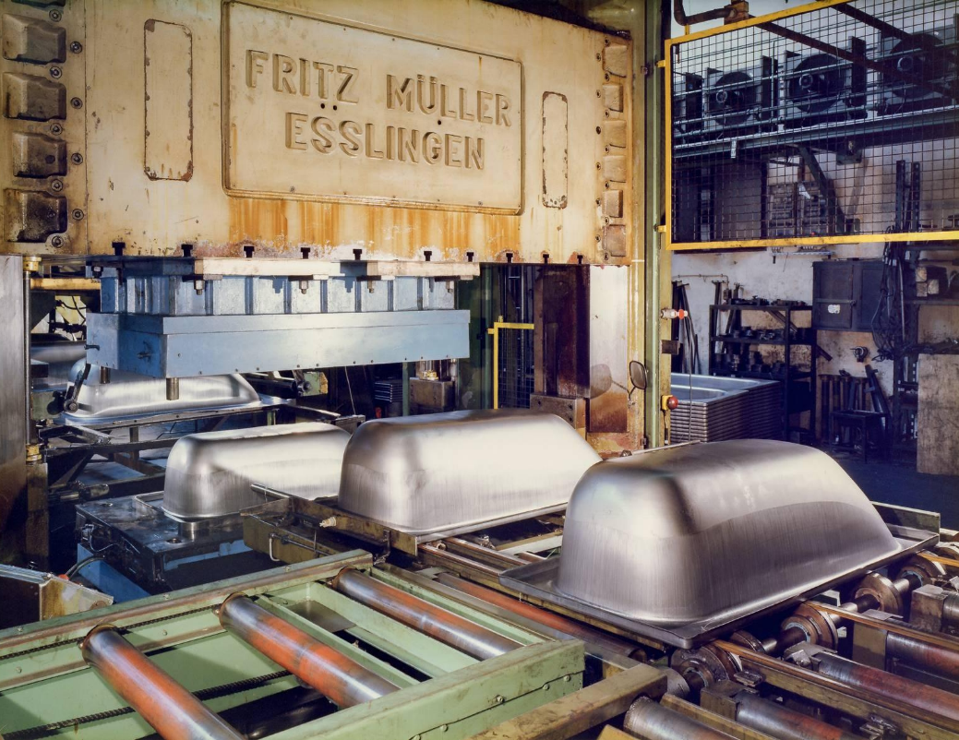
Laboratorio di progettazione tecnologica dell’architettura_aa.2024-25
PRINCIPI DI LAVORAZIONE ELEMENTARI
Modellatura indiretta – con stampi
lamiere sagomate o stampate

Slide 14
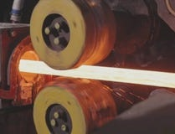
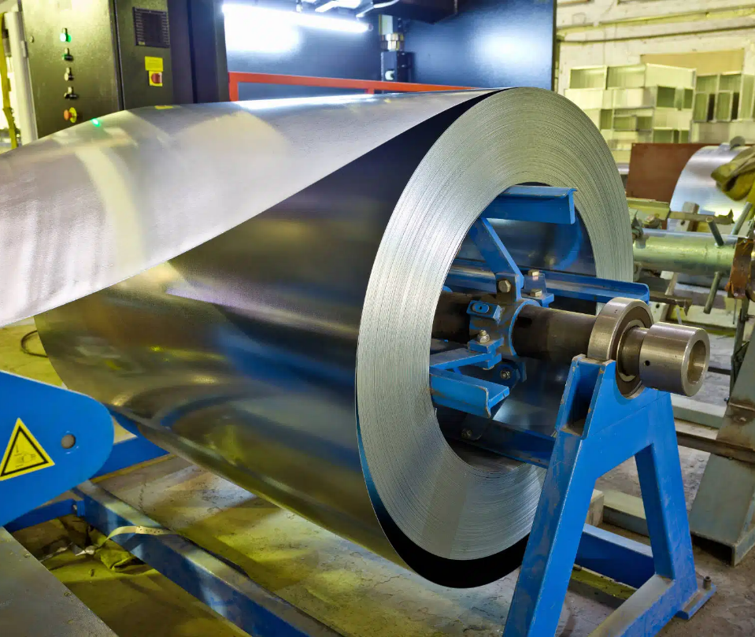
Laboratorio di progettazione tecnologica dell’architettura_aa.2024-25
PRINCIPI DI LAVORAZIONE ELEMENTARI
Modellatura indiretta_senza stampi
laminatura e trafilatura metalli

Slide 15
Laboratorio di progettazione tecnologica dell’architettura_aa.2024-25
PRINCIPI DI LAVORAZIONE ELEMENTARI
Formatura
Duttilità
Malleabilità
Fusibilità/Temprabilità
Proprietà tecnologiche dei materiali
Si riferiscono all’attitudine di un materiale:
a essere lavorato a freddo per deformazione plastica (la duttilità e la malleabilità si riferiscono rispettivamente all’attitudine del materiale a essere ridotto in fili mediante trazione e in lamine mediante compressione)
a passare dallo stato solido a quello liquido mediante riscaldamento, per essere poi raffreddato in modo da assumere la forma desiderata (la fusibilità di un materiale cresce al diminuire della temperatura di fusione)
ad acquistare maggiore durezza e resistenza meccanica attraverso il processo di tempra (riscaldamento a temperatura elevata ma minore di quella di fusione, e successivo brusco raffreddamento)

Slide 16
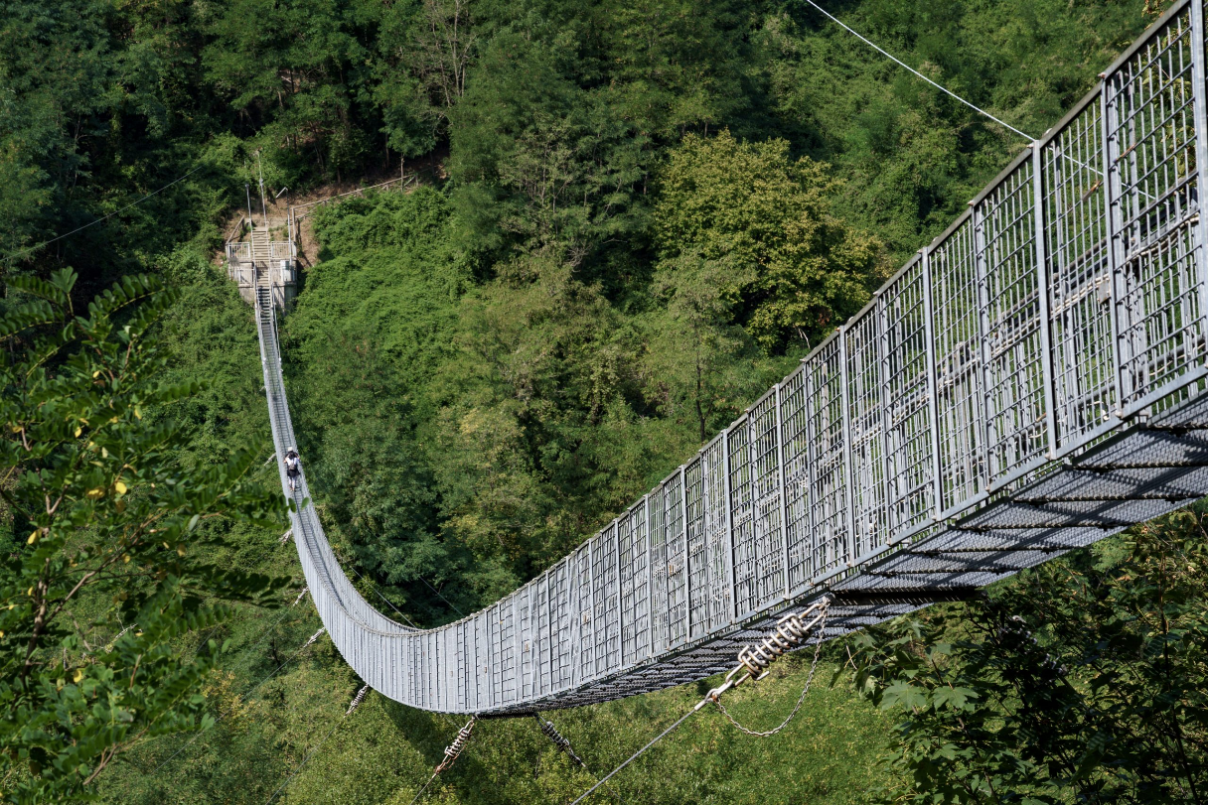
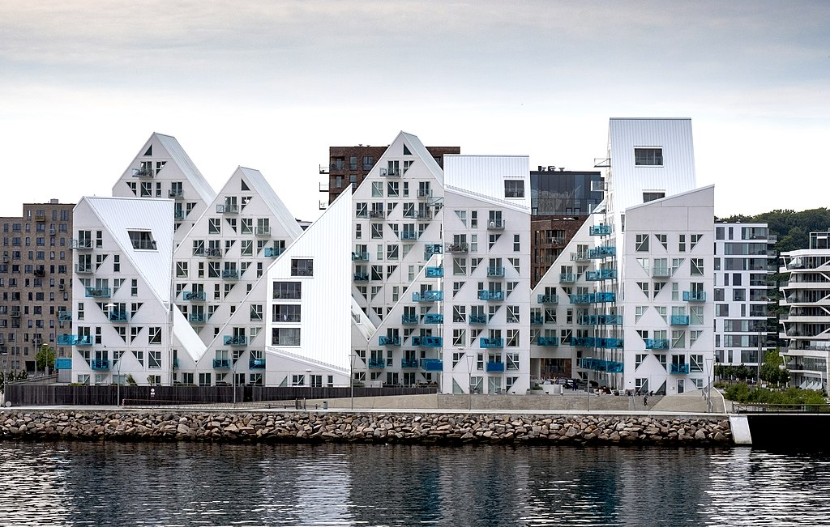
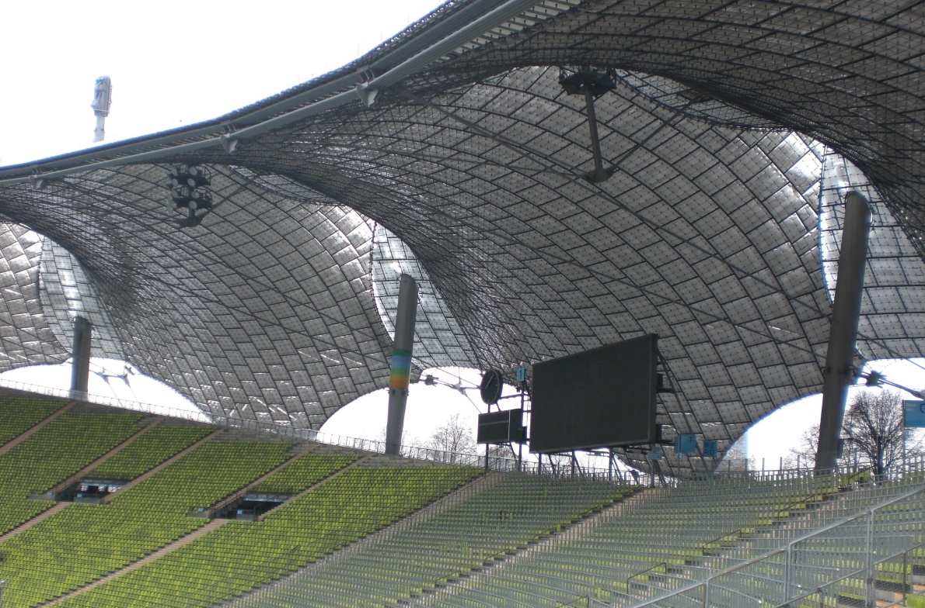
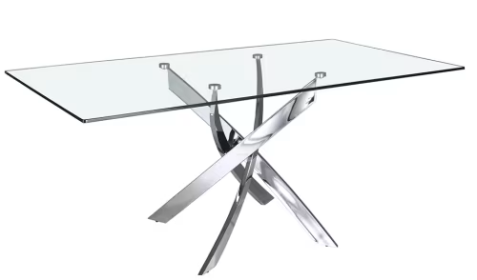
Laboratorio di progettazione tecnologica dell’architettura_aa.2024-25
PRINCIPI DI LAVORAZIONE
assumono un particolare significato soprattutto nell'ambito del processo progettuale, come momento conoscitivo relativo alla fattibilità costruttiva, sia a livello di oggetto finale che di oggetto edilizio intermedio
PRINCIPI DI LAVORAZIONE COMPLESSI
Finalizzati alla costruzione di un OGGETTO COMPOSITO

Slide 17
Laboratorio di progettazione tecnologica dell’architettura_aa.2024-25
PRINCIPI DI LAVORAZIONE COMPLESSI → geometria degli elementi
impiego di elementi prevalentemente LINEARI
impiego di elementi prevalentemente BIDIMENSIONALI
impiego di elementi prevalentemente TRIDIMENSIONALI

Slide 18
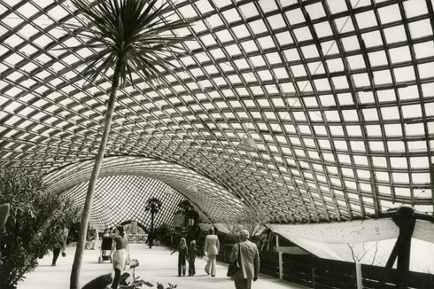
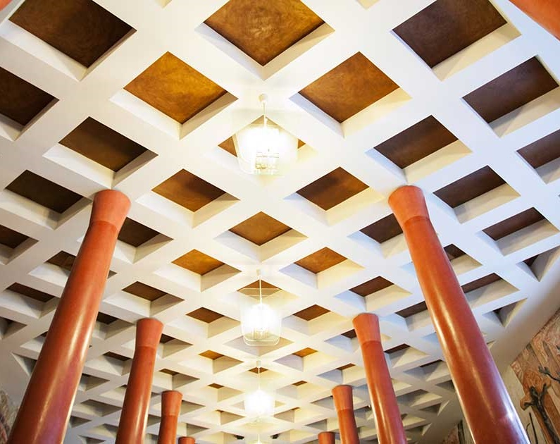
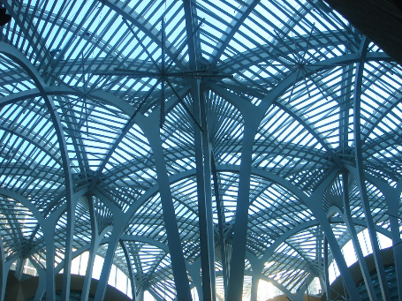
Laboratorio di progettazione tecnologica dell’architettura_aa.2024-25
PRINCIPI DI LAVORAZIONE COMPLESSI
ORDITURA E TESSITURA
con elementi lineari privi di rigidezza flessionale (cavi) che intrecciandosi danno luogo alla forma voluta
con elementi lineari con rigidezza flessionale che determinano un ordito mono o bidirezionale piano
o spaziale
Frei Otto – Multihalle
Mannheim 1975

Slide 19
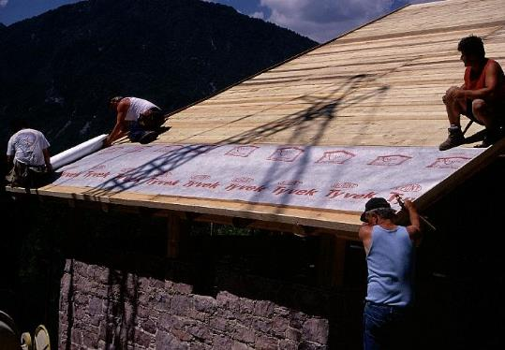
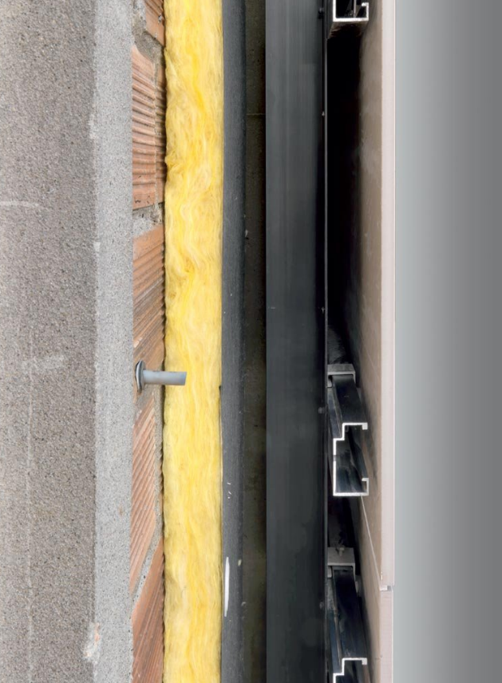
Laboratorio di progettazione tecnologica dell’architettura_aa.2024-25
PRINCIPI DI LAVORAZIONE COMPLESSI
STRATIFICAZIONE
l'oggetto è composto da una successione di strati costituiti da soli elementi bidimensionali o da soli materiali base o da ambedue
con elementi bidimensionali privi di rigidezza flessionale (fogli)
con elementi bidimensionali con di rigidezza flessionale (pannelli, lastre)

Slide 20
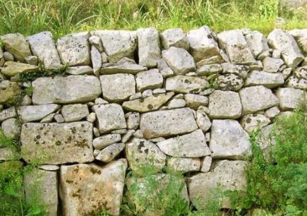
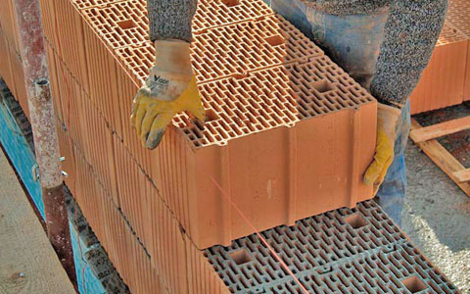
Laboratorio di progettazione tecnologica dell’architettura_aa.2024-25
PRINCIPI DI LAVORAZIONE COMPLESSI
ADDIZIONE
l'oggetto composito è realizzato mediante sovrapposizione e giustapposizione di elementi tridimensionali

Slide 21
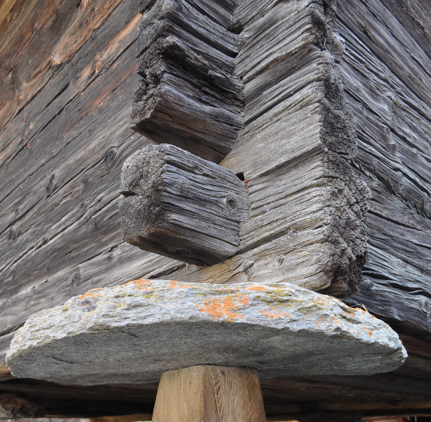
Laboratorio di progettazione tecnologica dell’architettura_aa.2024-25
PROCEDIMENTI DI LAVORAZIONE
Il procedimento costruttivo, sia dell'organismo edilizio che degli elementi costruttivi, nelle modalità operative (in cantiere e in officina) è caratterizzato:
dai principi di lavorazione
dai principi costruttivi relativi alla sicurezza statica, al comfort ambientale e alla percezione della forma
dalla possibilità di collegare gli elementi per ripristinare la continuità
[def]
ACCOPPIABILITA’
capacità degli elementi tecnici di connessione, sul piano costruttivo:
con componenti dello stesso tipo
con altri componenti nell'ambito del medesimo elemento di fabbrica
con altri componenti appartenenti ad altro elemento di fabbrica
con elementi costruttivi di altri elementi di fabbrica realizzati in opera
MODALITA’ DI UNIONE

Slide 22
Laboratorio di progettazione tecnologica dell’architettura_aa.2024-25
MODALITA’ DI UNIONE
[def]
UNIONE
Correlazione fisica , fissa o rimovibile, di due o più componenti che consente la garanzia della continuità per il trasferimento delle sollecitazioni tra i vari componenti (GIUNTI DI FORZA) e/o la resistenza al passaggio di fluidi (GIUNTI DI TENUTA)
Giunto di dilatazione
Spazio tecnico che consente il movimento dei componenti che concorrono nel giunto (dilatazione e/o contrazione) in modo tale che non si producano sollecitazioni reciproche, che potrebbero danneggiare i componenti stessi.
Può o meno essere dotato di coprigiunto

Slide 23
Laboratorio di progettazione tecnologica dell’architettura_aa.2024-25
MODALITA’ DI UNIONE
UNIONI di FORZA
Fanno affidamento sull’attrito tra i componenti, e possono essere migliorate con la compenetrazione degli stessi
In funzione della presenza di un materiale base nella realizzazione dell’unione, si distinguono i giunti a secco e i giunti bagnati.
SOVRAPPOSIZIONE: fa affidamento esclusivamente sull’attrito che si genera dal contatto delle superfici
LEGATURA: affida ad un ulteriore elemento il compito di tenere in sede i pezzi (con o senza attrezzatura di giunto)

Slide 24
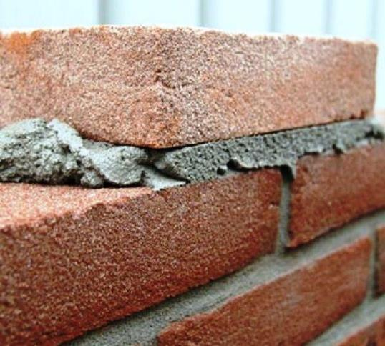
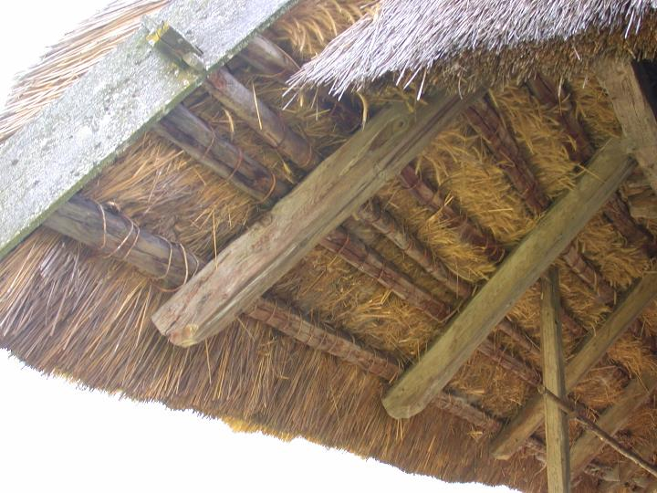
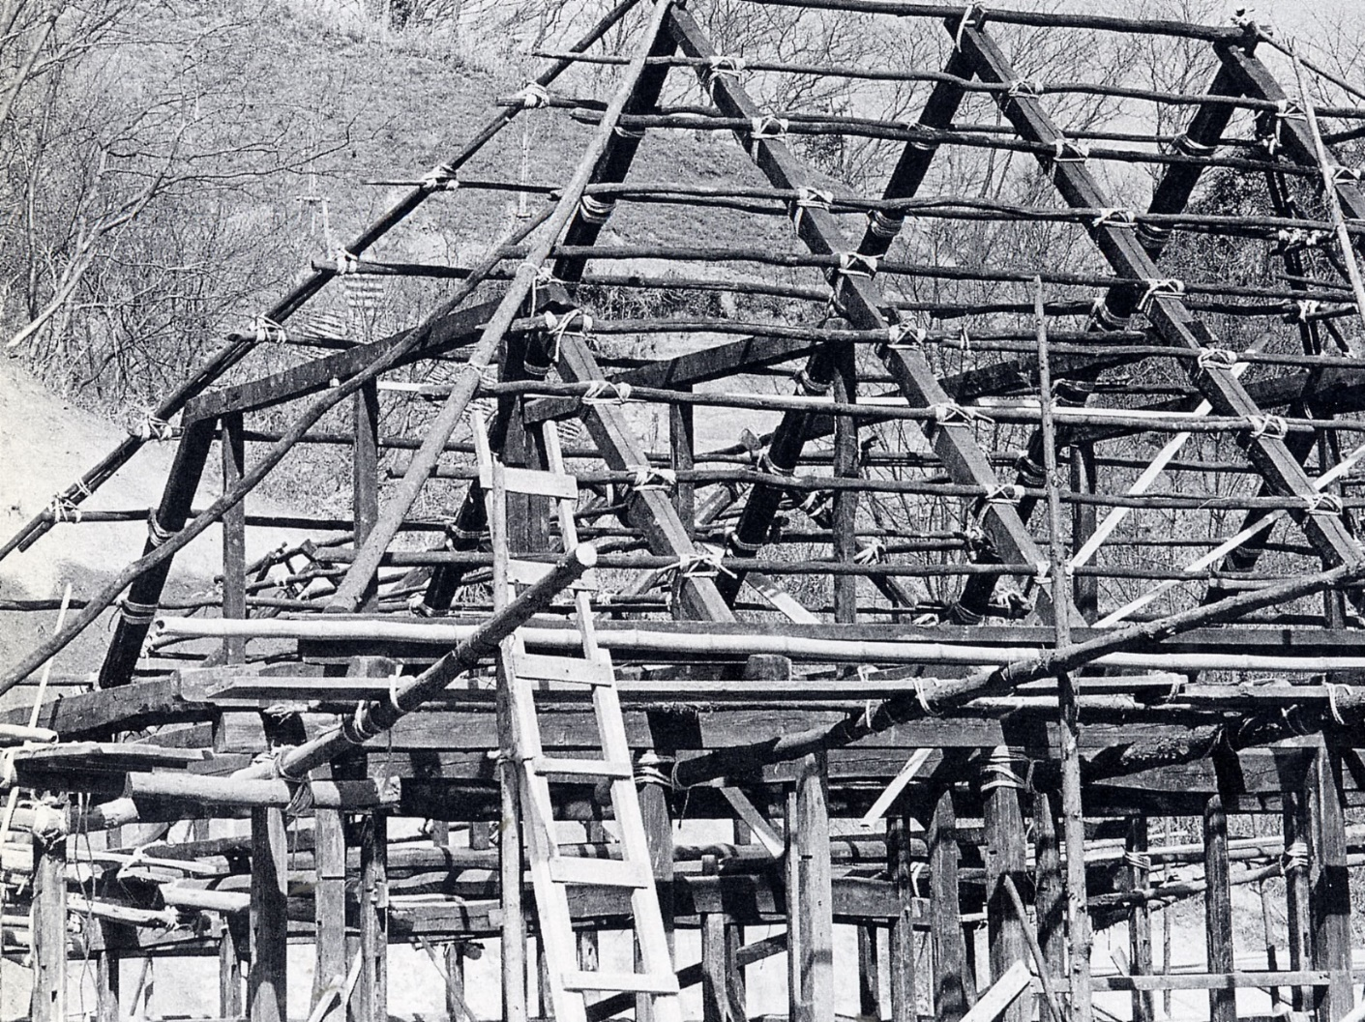
Laboratorio di progettazione tecnologica dell’architettura_aa.2024-25
UNIONI di FORZA
SOVRAPPOSIZIONE
A secco
Legata a malta
LEGATURA

Slide 25
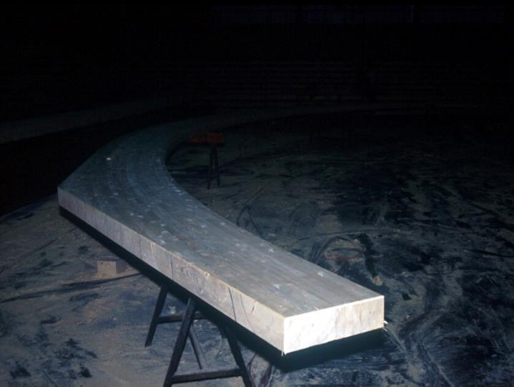
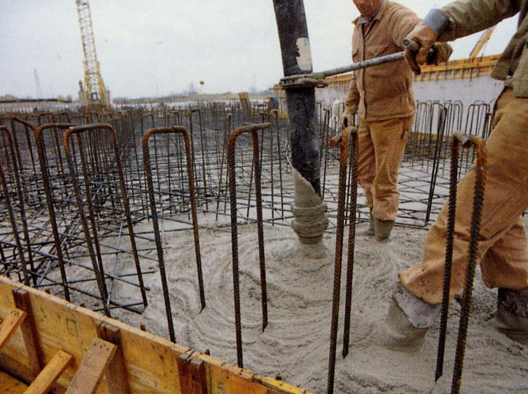
Laboratorio di progettazione tecnologica dell’architettura_aa.2024-25
UNIONI di FORZA
INCOLLAGGIO
AMMARRAGGIO

Slide 26
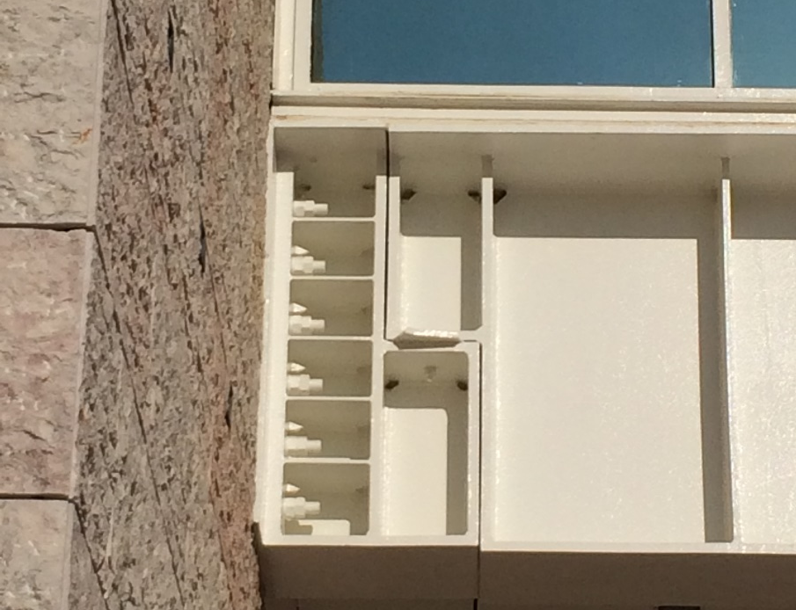
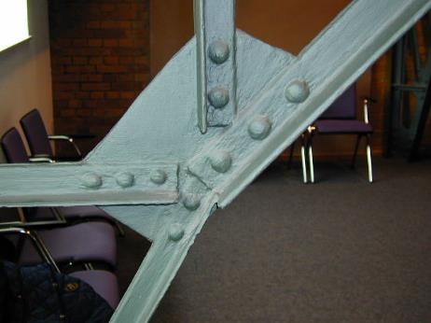
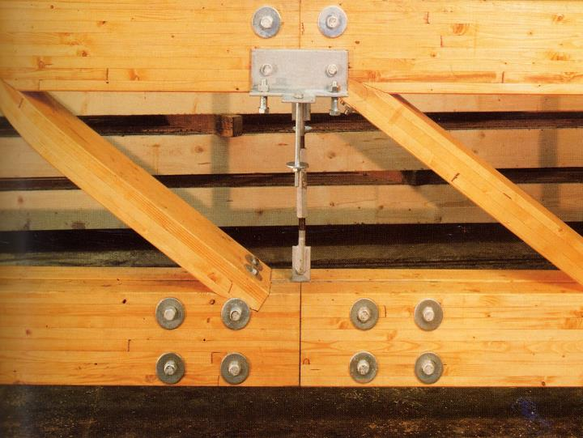
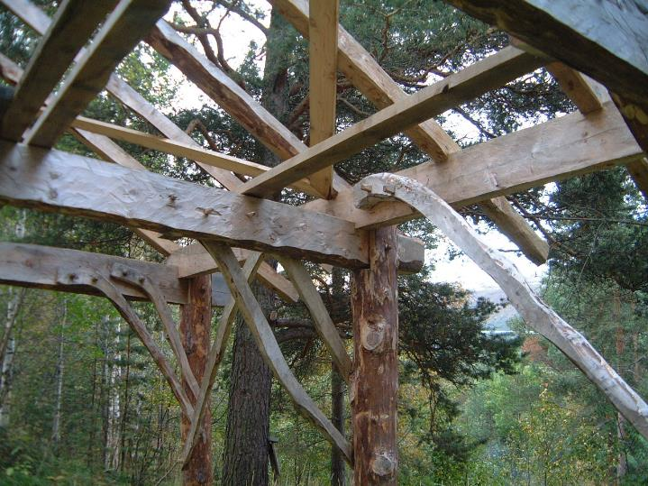
Laboratorio di progettazione tecnologica dell’architettura_aa.2024-25
UNIONI di FORZA
PENETRAZIONE
Infilaggio – chiodi, perni
Infilaggio – viti, bulloni

Slide 27
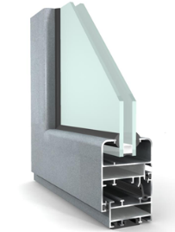
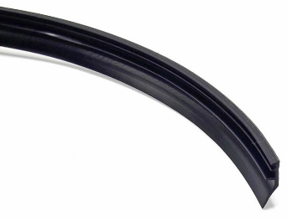
Laboratorio di progettazione tecnologica dell’architettura_aa.2024-25
MODALITA’ DI UNIONE
UNIONI di TENUTA
Collegano due o più elementi ripristinando una continuità che impedisce il passaggio dei fluidi (aria, acqua) o di miscele fluide
In funzione della presenza di un materiale base nella realizzazione dell’unione, si distinguono i giunti a secco rigidi o flessibili e i giunti bagnati.
BATTENTATURE
GUARNIZIONI
SIGILLATURE

